Slide 1



Planing Sprit 1 – Proyecto Coaching

Slide 2
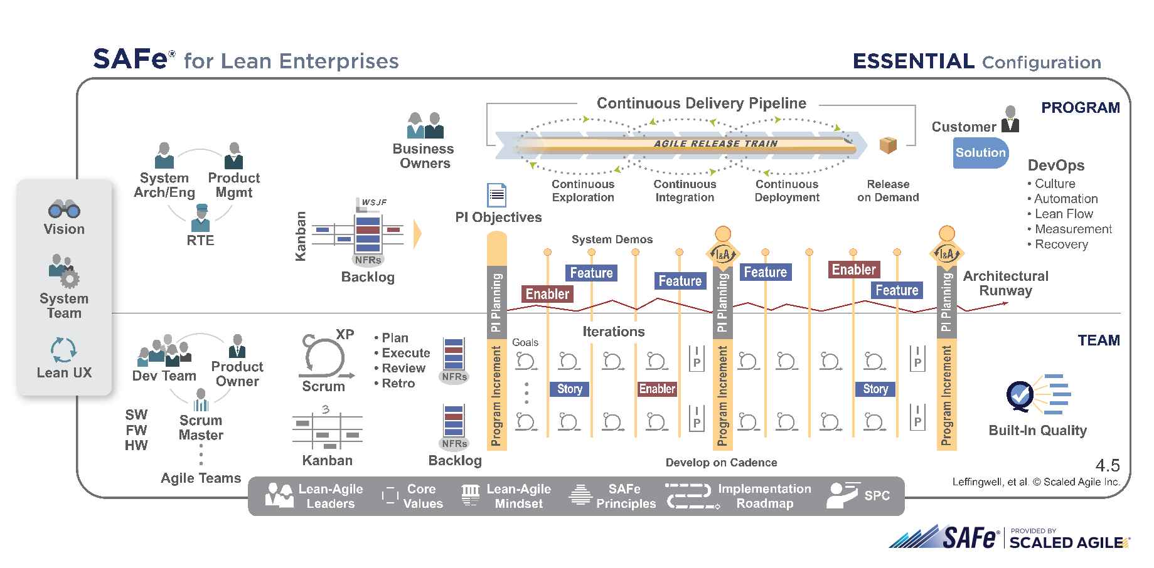

Slide 3
Madurez Marco Escalamiento Safe

Slide 4
Charlas / Talleres
Título | Dirigido a | Duración | Grupos
Cultura Ágil | Toda la organización | 1 hora | 15 personas
Framework Ágiles (Kanban, Scrum, SAFE) | Área de IT | 1 hora | 15 personas
Rol: Scrum Master | PM | 1 hora | 15 personas
Rol: Product Owner | BA | 1 hora | 15 personas
Toyota Kata | PM | 1 hora | 15 personas
Be Agile | Líderes Experian (VPs) | 4 horas | 15 personas

Slide 5
Contenido
Cultura Ágil
Orígenes de la Agilidad
Manifiesto Ágil
Principios del Manifiesto Ágil
¿Qué es Agilidad?
Beneficios de la Agilidad
Barreras de la Agilidad
Definición de Cultura
Cultura Ágil
Framework Ágiles
Scrum
- Facilitación Gráfica
Método Kanban
- Pizza Kanban
Escalamiento con SAFe
- ¿Cómo llegar al siguiente nivel?

Slide 6
Contenido
Rol: Scrum Master
Scrum Framework
Funciones del SM
Facilitación de Ceremonias
Sprint Backlog – DOD
Tableros Burndown - BurnUp - Kanban
Equipos de Trabajo – Management 3.0
Rol: Product Owner
Scrum Framework
Funciones del PO
Product Backlog – Historias de Usuario
Técnicas de Priorización – Impact Mapping
Mínimo Producto Viable
Refinamiento de Backlog - DOR
Plan Realease – Story Mapping

Slide 7
Contenido
Toyota Kata
Definición
Pasos del mejoramiento KATA
Kata Storyboard
Ciclos PDCA
Be Agile
¿Cómo ser agiles en tu área?
¿Por qué Agile?
Agile Values – Experian Way
Enfoque UX – Lean Startup
Enfoque Ágil vs Enfoque Tradicional
¿Qué pensamos en Experian acerca de Agile?
Casos de Éxito y no Éxito

Slide 8
Cronograma
Charla / Taller | Fecha | Día | Horario
Cultura Ágil | 16/10/2018 | Martes | 9:00 – 10:00 am
Be Agile | 19/10/2018 | Viernes | 8:00 am – 12:00 pm
Framework Ágiles (Kanban, Scrum, SAFE) | 20/10/2018 | Martes | 9:00 am – 10:00 am
Rol: Scrum Master | 26/10/2018 | Viernes | 4:00 pm – 5:00 pm
Rol: Product Owner | 30/10/2018 | Martes | 9:00 am – 10:00 am
Toyota Kata | 02/11/2018 | Viernes | 4:00 pm – 5:00 pm

Slide 9
Resumen Estado Equipos

Slide 10
Priorización de Equipos
1. Mi data Al día
49%
2. Decisor
58%
3. Célula Datos
44%
44%
4. Seguros
52%
5. Validador de Ingresos
38%
6. Antifraude
51%
7. Ebyington
50%
8. APP
57%
9. No bancarizado
?%
General
10. Seguridad
38%
11. SME
54%
12. SGID
65%
13. Bus
55%
0-59%
14. Infraestructura
0%
60-79%
15. Reconocer
0%
80-100%

Slide 11


Gaps
Rotación en las personas del equipo
Desinterés a los temas de Experian por ser de outsourcing
Dedicación parcial a los proyectos
Existe una cultura de mando control
Silo de trabajo
Falta Comunicaciónn entre áreas de apoyo
Cultural
Product owner desconoce de la metodología de trabajo
No se cuenta con plantillas artefactos estándares para todos los equipos
Desconocimiento del marco de trabajo
Se gestionan los proyectos de forma individual y no con una visión de producto
no se realizan las todas ceremonias del marco de trabajo
Metodológico

